Slide 1
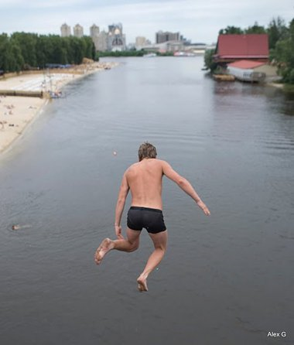
ПРАВИЛА ПОВЕДІНКИ НА ВОДІ
Автор – Бодун В.О.

Slide 2
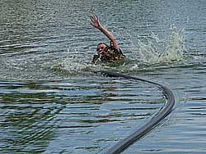
ПРАВИЛА ПОВЕДІНКИ НА ВОДІ
За вікном літо. Все більше хочеться покинути квартиру й відправитися на природу, здебільшого до лісу або річки. Тому на часі говорити про воду, а точніше про правила поводження людей на водоймах, аби відпочинок приносив радість. Усім відомо, що вода – чудодійний засіб оздоровлення організму. Купання дає людині фізичне та моральне задоволення, допомагає позбутися стресів. Але, на жаль, для декого відпочинок біля води закінчується трагедією.

Slide 3
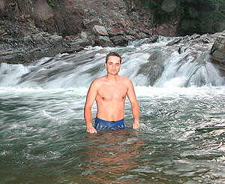
Як уникнути трагедії на воді.
Варто пам’ятати, що основними умовами безпеки є правильний вибір і обладнання місць для купання; навчання дорослих та дітей плаванню, суворе дотримання правил поведінки під час купання і катання на плавзасобах, постійний контроль за дітьми у воді з боку дорослих. Відпочинок на воді допускається тільки у спеціально відведених місцевими органами влади та обладнаних для цього місцях. Безпечніше відпочивати на воді у світлу частину доби. Купатися дозволяється в спокійну безвітряну погоду при температурі води не менше +18, повітря не нижче +24.

Slide 4
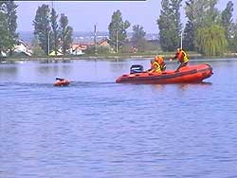
Як уникнути трагедії на воді.
Не лізьте у воду в незнайомому для вас місці, уникайте води із швидкою течією, не заходьте у воду напідпитку, ніколи не плавайте наодинці, особливо якщо не впевнені у своїх силах;
купаючись на “дикому пляжі” чи у незнайомому місці – не пірнайте з берега, гірки, дерева;
у воду слід входити неспішно, обережно пробуючи дно ногою; купатися краще там, де є рятувальні служби;
особливо слідкуйте за дітьми: їхня поведінка у воді не передбачувана;
до плавок потрібно прикріпляти шпильку, якщо далеко від берега судома зведе руку чи ногу, укол шпилькою допоможе відновити еластичність м’язів;
утримуйтеся від далеких запливів: переохолодження – головна причина трагічних випадків. На рівнинних річках є багато ям і вирів. Вони підступно зустрічаються біля піщаних кос, під берегом, де особливо полюбляють купатися діти.

Slide 5
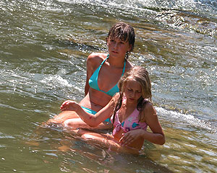
Особливості під час купання.
На морі треба завжди зважати на хвилі, які можуть перевернути людину при вході у воду. Не намагайтеся плисти проти хвилі. Варто бути обережними біля водорізів. Не пірнайте з них, бо можна впасти – вони дуже слизькі від водоростей. Не запливайте за буйки! Великою бідою може обернутися пірнання на мілководді або в незнайомих місцях. У таких випадках можливі травми шийного відділу хребта з пошкодженням спинного мозку.

Slide 6
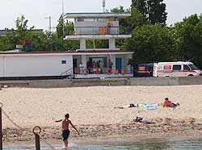
Особливості під час купання .
Гірські ріки мають стрімку течію, що може збити з ніг. Дно і береги таких річок кам’янисті, тому можна отримати важкі травми при падінні. Можна впасти, підслизнувшись на мокрому і слизькому камені, коли тільки входиш у воду.
Якщо човен перевернувся, головне не розгубитися. Навіть коли перекинувся, він і тоді ще певний час тримається на воді, отже, треба зберігати спокій, і до прибуття рятувальників триматися за човен, штовхаючи його до берега. Той, хто добре вміє плавати, у першу чергу повинен допомогти тому, хто не вміє, підтримувати його на плаву. Рятувати треба спочатку одного потопаючого, а потім іншого, допомогти вплав одночасно кільком людям неможливо. Під час катання дітей необхідна присутність дорослого в кожному човні. Він мусить уміти керувати судном, добре плавати, знати прийоми надання невідкладної допомоги постраждалим на воді. Основною причиною загибелі людей на воді є страх. У більшості випадків тонуть люди, котрі вміють плавати, і з самовпененістю запливають далеко від берега. Там вони можуть потрапити у потік холодної води. Тоді починає зводити ноги і хапає корч. У цій ситуації головне – не злякатися. Треба зануритися у воду і сильно потягти рукою на себе ступню за великий палець.

Slide 7
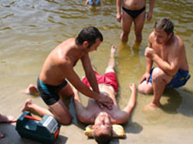
Як врятувати людину, що тоне:
насамперед витягніть її на берег, покладіть на спину, очистіть дихальні шляхи;
зробіть врятованому 2 повільні вдихи — «рот у рот»;
зробіть 6–10 поштовхів руками під грудиною;
знову прочистіть дихальні шляхи й повторіть 2 вдихи;
обов’язково слідкуйте за пульсом постраждалого, перевіряйте його не менше 10 сек., якщо пульсу немає — робіть непрямий масаж серця;
постраждалий отямився — не дозволяйте йому тут же підвестись;
у будь-якому випадку врятованому необхідна медична допомога, тому викличте «Швидку допомогу».

Slide 8
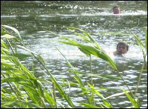
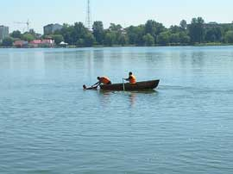
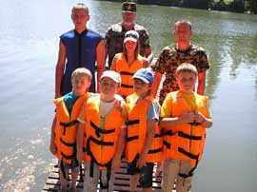
Вода — чудодійний засіб оздоровлення організму. Купання дає людині фізичне та моральне задоволення, допомагає позбутися стресів. Але, на жаль, для декого відпочинок біля води закінчується трагедією.
Будьте дуже обережні під час відпочинку на воді, щоб він був для Вас і Ваших рідних безпечним, весь час суворо дотримуйтеся порад рятувальників!

